Slide 1
Big Data:
Prediciendo
incumplimiento en TDC
Hackathon 2016
Reto Riesgos
Notes:
1

Slide 2
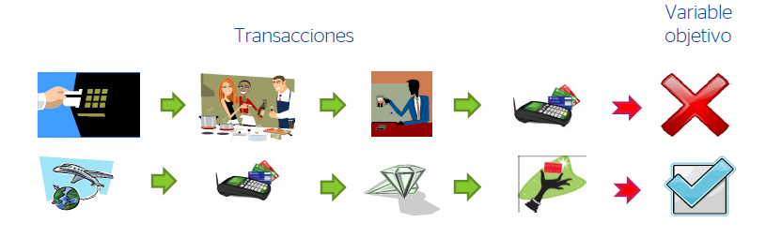
Objetivo: Modelo de Clasificación Binaria
Analizar información de transacciones realizadas con tarjetas de crédito determinar qué tan probable es que un cliente cubra el pago mínimo en un determinado mes.
Mejorar el proceso de autorizaciones incluyendo información histórica de las transacciones del contrato.

Slide 3
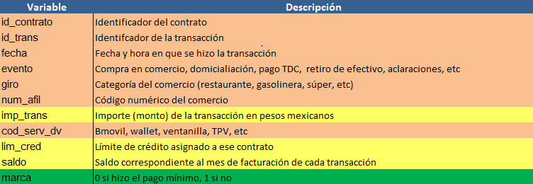
Datos
Variables categóricas
Variables numéricas
Variable de respuesta

Slide 4
Todas las variables, excepto la de respuesta (marca de 0s y 1s)
Datos
Base de entrenamiento (train)
324,411 contratos
2,181,430 transacciones
Base de prueba (test)
81,000 contratos
543,113 transacciones

Slide 5
Entregable
Formato de texto plano (csv o txt)
Identificador de cada Contrato en la base de prueba (test)
Probabilidad (entre 0 y 1) de que el contrato sea “malo”

Slide 6
Calificación del modelo
Clase real
0
1
Negativos verdaderos
Falsos negativos
Falsos positivos
Positivos verdaderos
0
Clase predicha
1

Slide 7
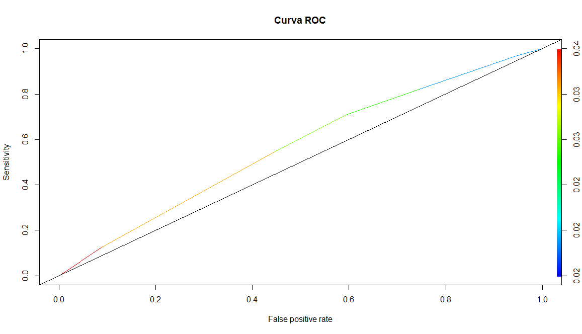
Máxima área debajo de la curva ROC

